Slide 1


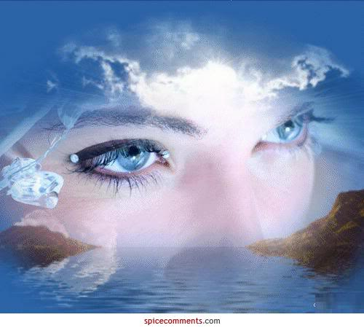

El Amor De Mi Vida

Slide 2
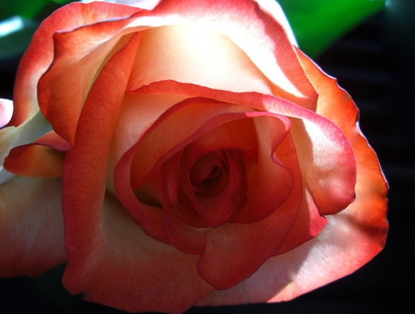

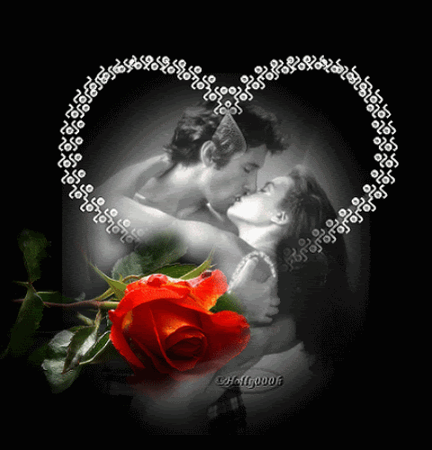

Slide 3
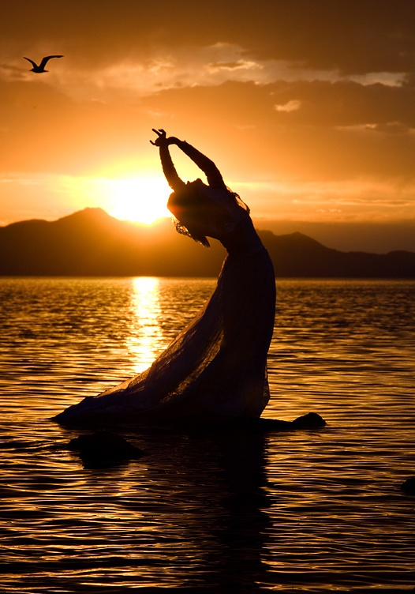
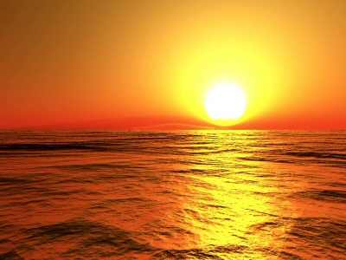

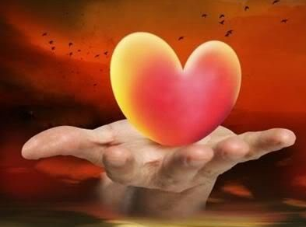


Slide 4
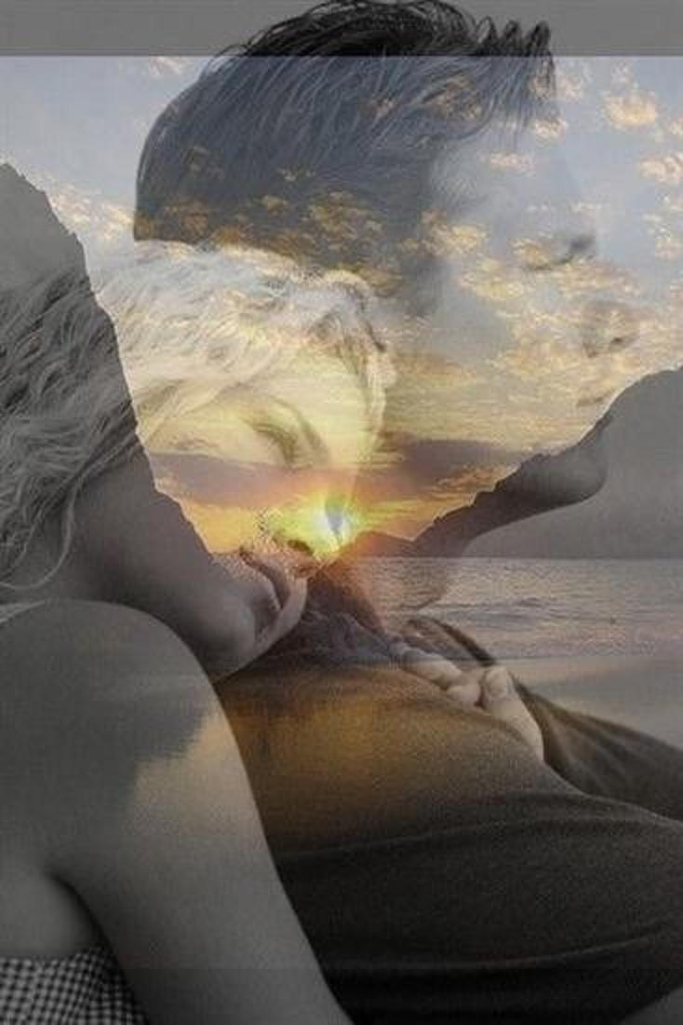
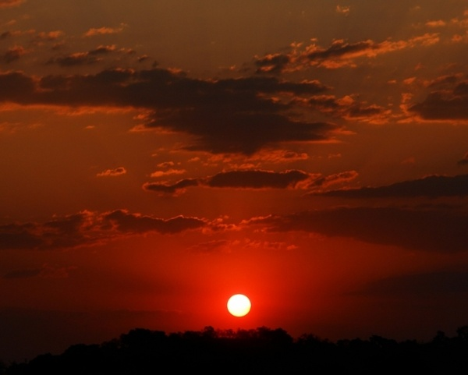


Slide 5
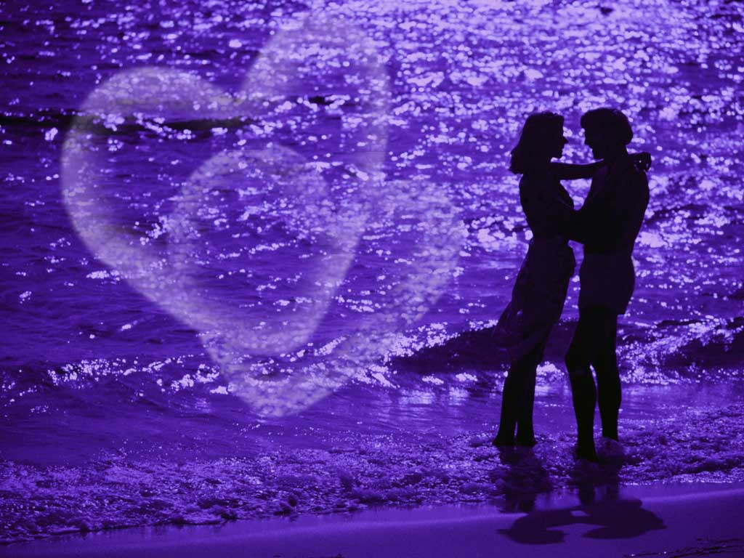
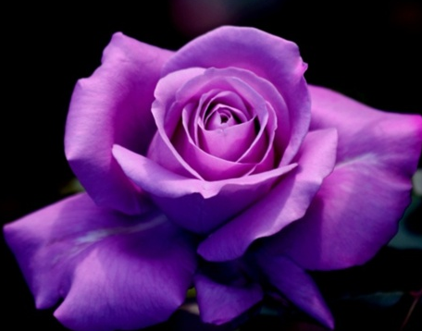


Slide 6
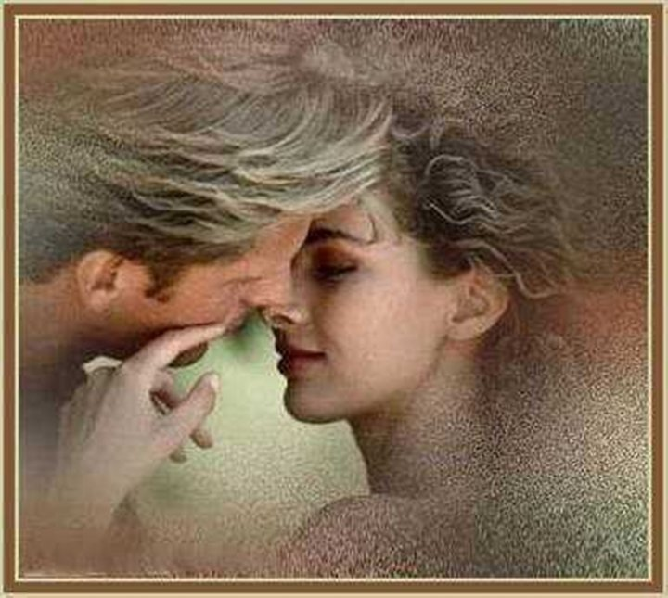
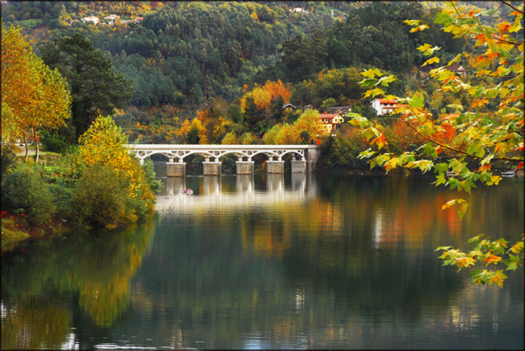


Slide 7
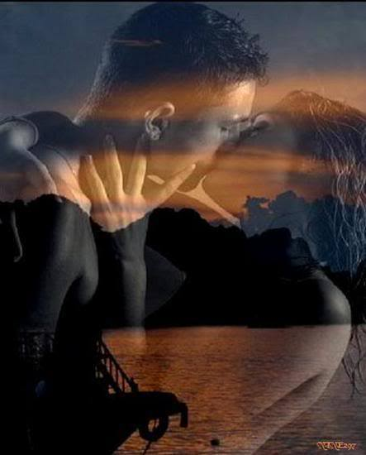
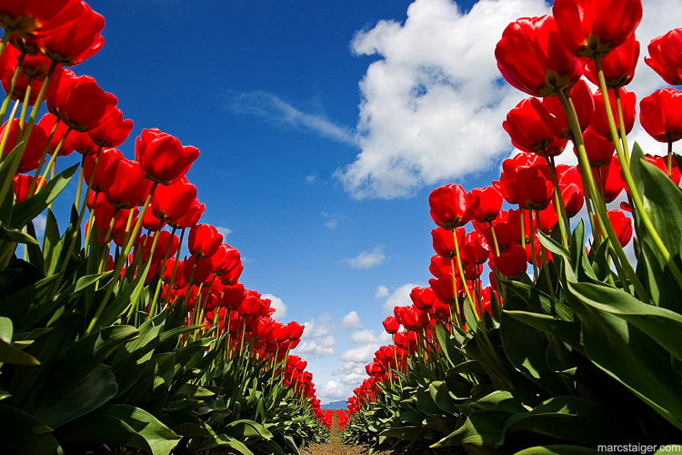

Slide 8
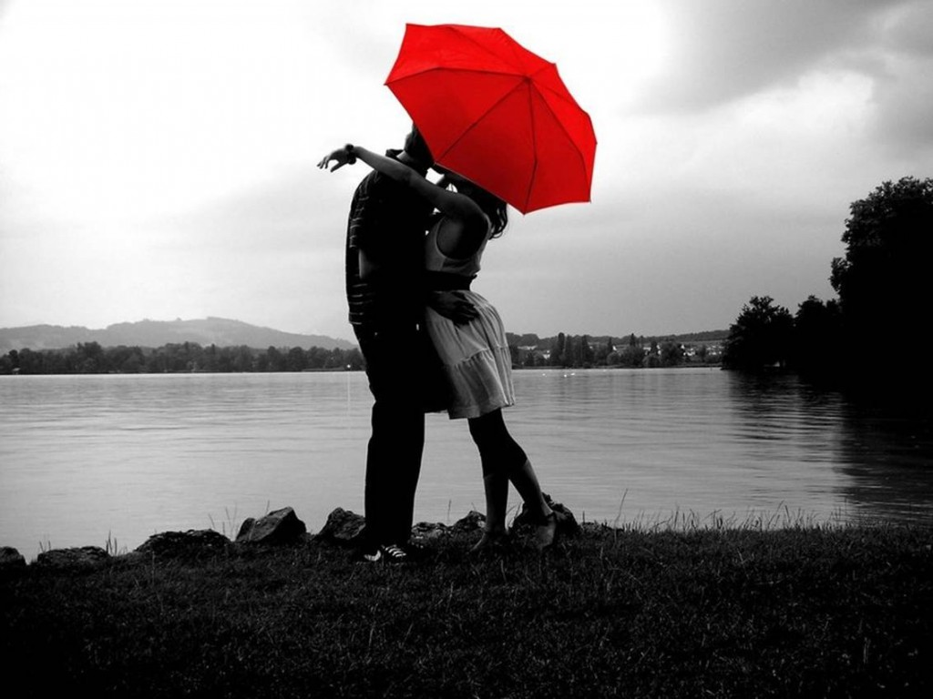

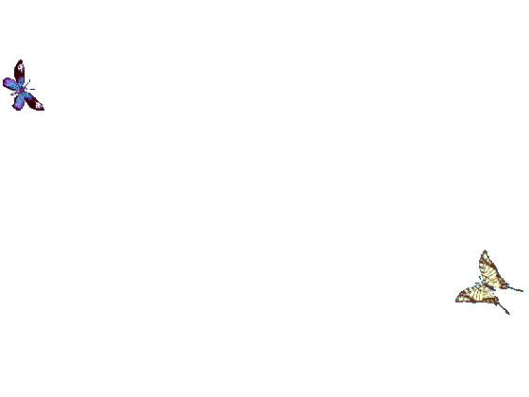

Slide 9

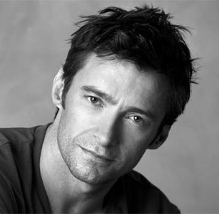

Slide 10
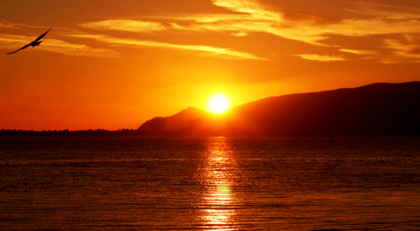
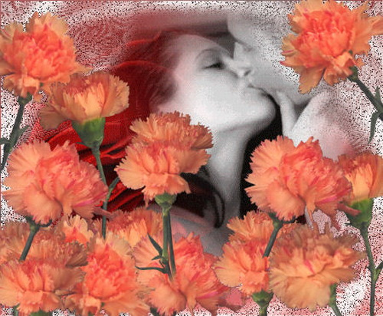

Slide 11
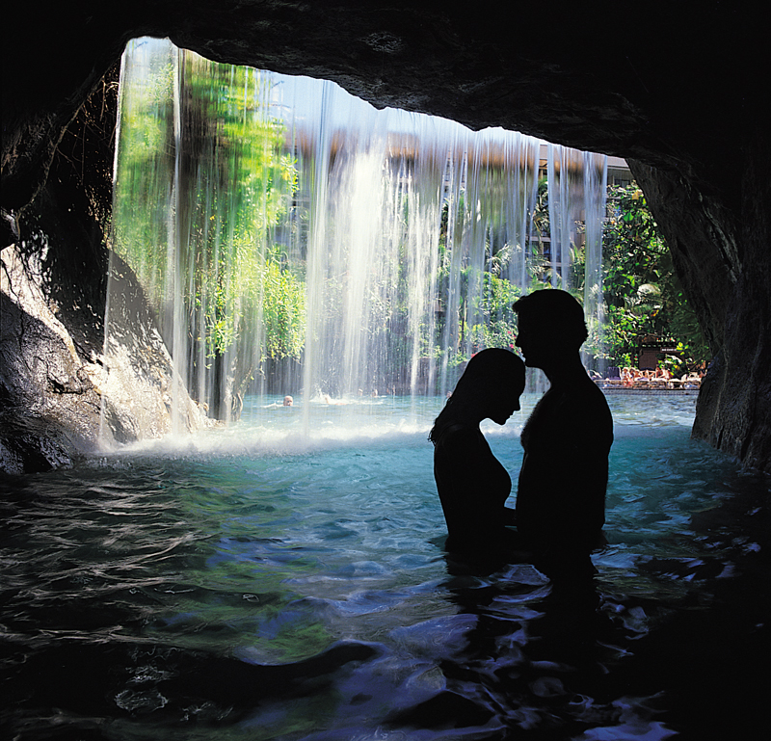



Slide 12
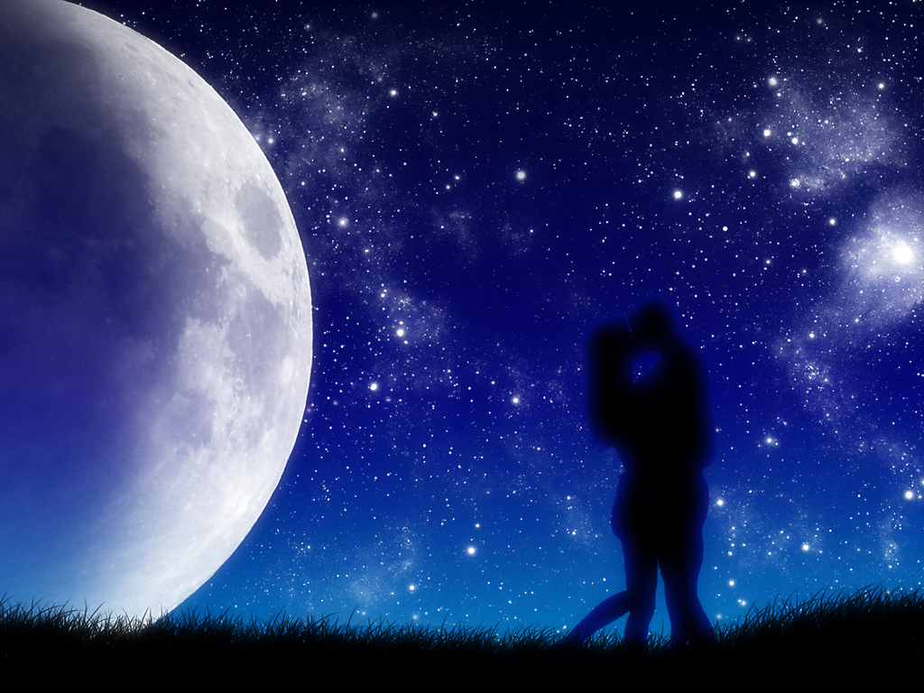


Slide 13
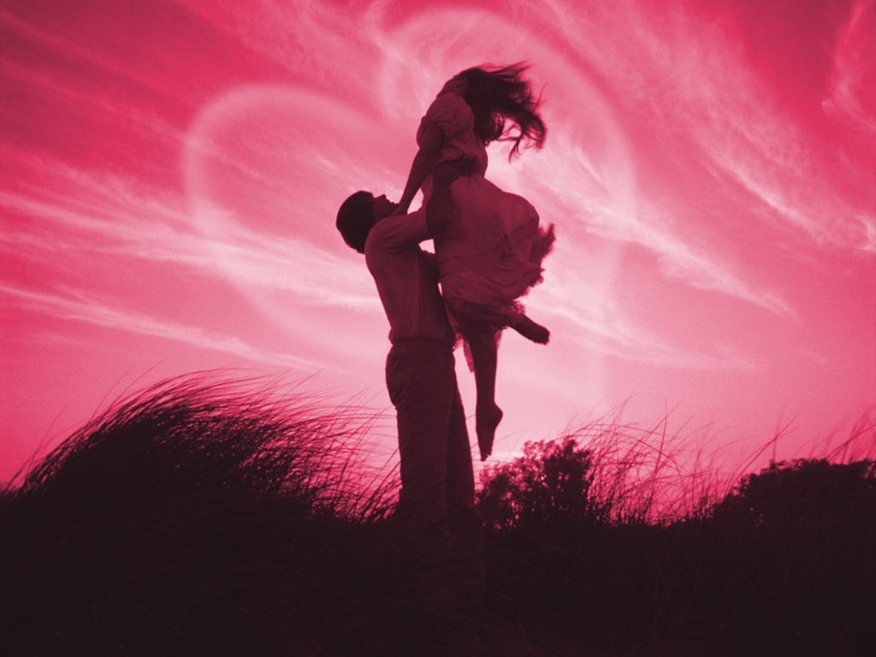


Slide 14
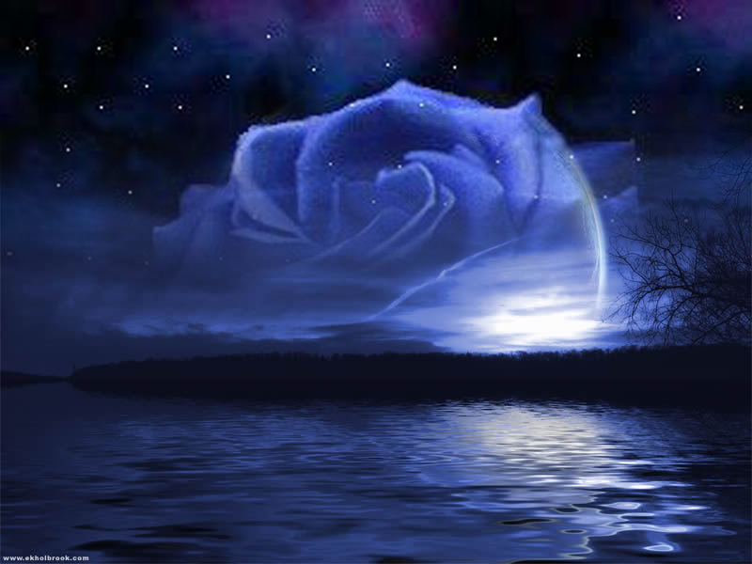
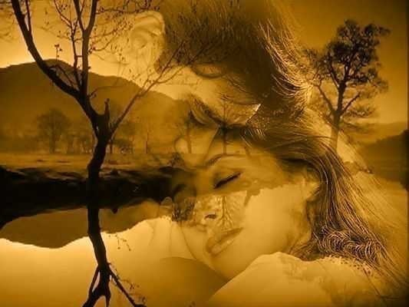
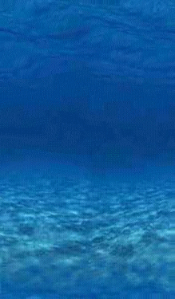


Slide 16
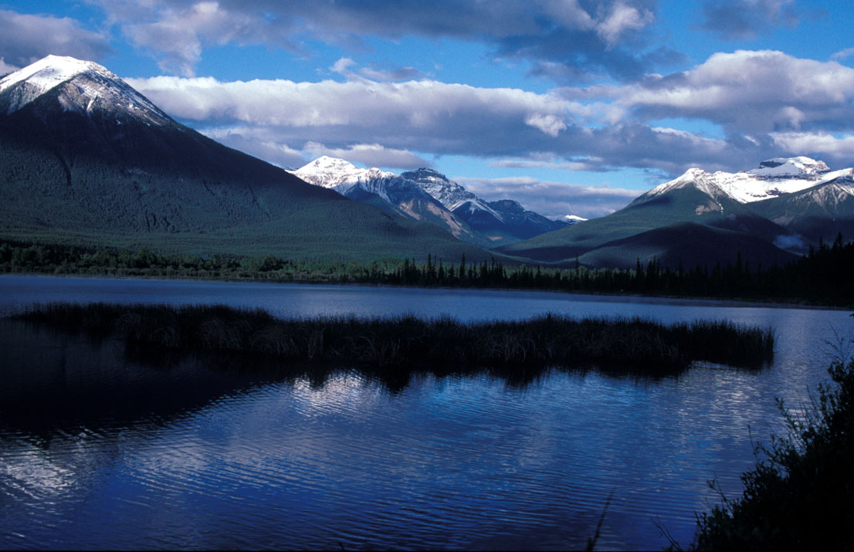

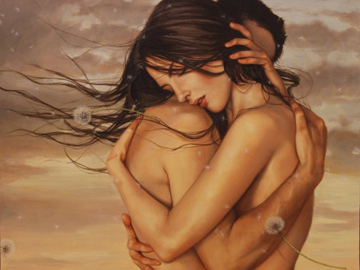

Canción :El Amor De Mi Vida
Interprete : Camilo sesto
Francisco Del Olmo-Jazmín

Slide 17



Accede a la sección que desees desde aquí:
Propia Creación
De la Red
Dedicatorias | Eróticos | Fechas Especiales
Graciosos | Historia y Arte | Lugares
Naturaleza y Ciencias | Política | Reflexión
Salud | Románticos | Religiosos
Dedicatorias | Eróticos | Fechas Especiales
Graciosos | Historia y Arte | Lugares
Naturaleza y Ciencias | Política | Reflexión
Salud | Románticos | Religiosos
Si deseas recibir pps periódicamente en tu correo electrónico subscríbete aquí:

